Slide 1






Chào mừng các em đến với
tiết tiếng việt

Slide 2




Khởi động

Slide 3



3
Luyện tập

Slide 4
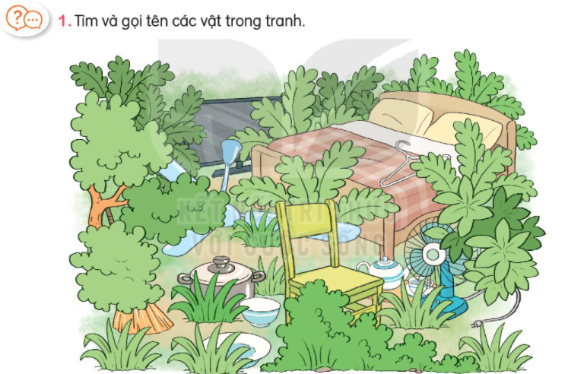

Slide 5

Bát – ăn cơm
Nồi – nấu đồ ăn
Quạt – làm mát
……..

Slide 6
3. Đặt một câu nói về việc em làm ở nhà
M. Em quét nhà

Slide 7
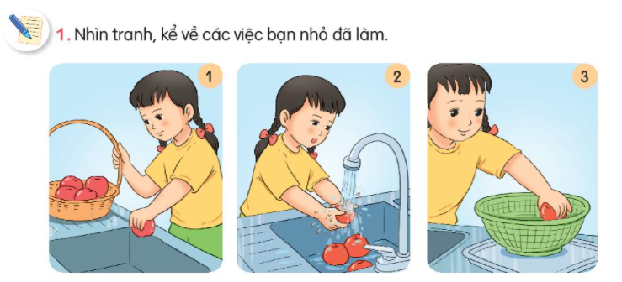
Nhặt quả cho vào chậu
Rửa hoa quả
Cho hoa quả vào rổ

Slide 8

2. Viết 2-3 câu kể một việc em đã làm ở nhà?

Slide 9

CỦNG CỐ BÀI HỌC

